Slide 1
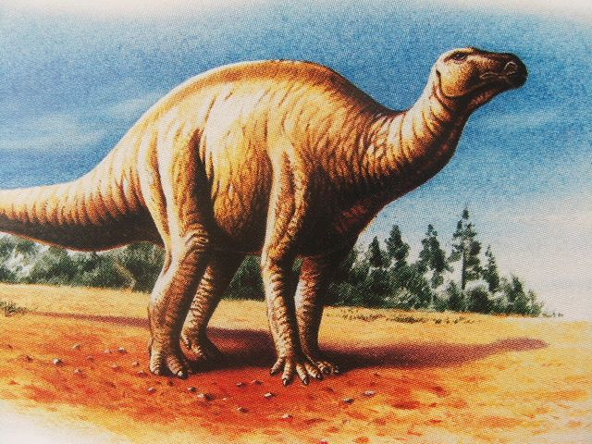
Тріасовий Період
підготували учні 11-Б класу
Бабій Софія, Боднар Віталій, Кагітін Богдан, Машталер Орест, Мерва Василь, Якимчук Ніна

Slide 2
План
Від 248 до 213 млн. років тому.
Розквіт безхребетних.
Від акул до "рибальських вудок".
Тріасові череди.
"Собакозубі" і "правлячі" рептилії.
Від текодонтів до динозаврів.
Ще два найважливіших "прориви".
Піонери повітроплавання.

Slide 3
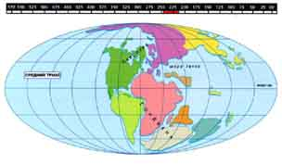
Від 248 до 213 млн. років тому.
Тріасовий період в історії Землі ознаменував собою
початок мезозойської ери, або "ери середнього
життя". До нього всі материки були злиті в єдиний
гігантський надматерик Пангею. З настанням тріасу
Пангея почала поступово розколюватися. Клімат у ті
Часи був рівним по всій земній кулі. Навіть біля
полюсів і на екваторі погодні умови були набагато
більш помірними, чим у наші дні. Ближче до кінця
тріасу клімат став сухішим. Озера і ріки почали
швидко пересихати, і у внутрішніх областях материків
утворилися великі пустелі. Коли в пермський період
материки з'єдналися, утворивши надматерик Пангею,
величезні масиви суші наповзли один на одного і
поглинули значну частину узбережжя Світового
океану. Потім, у тріасовий період, клімат потеплішав,
і багато уцілілих мілководних морів висохнули, а
вода, що залишилася, ставала дуже солоною.
Чимало колишніх форм морського життя зникло, і
їхнє місце зайняли нові види тварин.
на початок

Slide 4
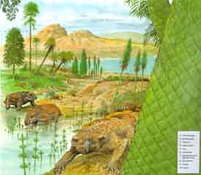
Розквіт безхребетних.
У морях з'явилися нові молюски, такі, як
устриці. Вони заривалися в донний пісок,
пропускали через свої мушлі воду й
відфільтровували з неї частки їжі. З'явилося і
безліч нових черевоногих молюсків (равликів і
їхніх родичів). Зі зниженням рівня води в
дрібних морях їхні скелясті береги все більш
оголювалися. Тут знаходили собі притулок
нові види молюсків, наприклад блюдечка і
літоріни. Зустрічалися і нові різновиди
коралів, креветок і омарів.У тріасі з'явилися
також перші "дійсні" морські їжаки, схожі на
сучасних. У морях як і раніше жили аммоніти.
Наприкінці тріасу вони майже усі вимерли, а
ті, хто вижив, "дотяг" до юрського періоду,
коли наступив їхній новий розквіт.
на початок

Slide 5
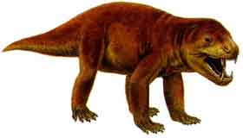
Від акул до "рибальських вудок".
Далі від берега у відкритому морі жили найбільш високоорганізовані
види риб. Акули і кісткові риби змагались між собою за здобич. Згодом в них
розвинулися щелепи, здатні розгризати панцири крабів і мушлі молюсків
начебто мідій. Найбільшими хижаками тріасових морів були недавно виниклі
водні рептилії. Ящероподібні нотозаври ловили рибу за допомогою своїх
гострих зубів. Дельфіноподібні іхтіозаври могли наздогнати будь-яку здобич
завдяки своїм видатним швидкісним якостям. Великі плакодонти, схожі на
тритонів, плазували по морському дну, вишукуючи мушлі, а потім
роздавлювали їх могутніми плоскими зубами. У таністрофеї була довга і
тонка шия, удвічі довша його тулуба. Це була наземна тварина, і, імовірно,
вона використовувала свою витончену шию як рибальську вудку. Коштуючи в
крайки води, таністрофей міг дотягтися до риб, що плавали під водою на
суттєвій віддалі від берега.
Циногнат, представник цинодонтів ("собакозубих" рептилій). Це була сильна тварина величиною з вовка, з багатьма рисами, властивими ссавцям. Вчені не сумніваються, що циногнат мав волосяний покрив: при вивченні його викопних решток у нього на морді знайшли ямки, з яких росли вуси. Виходить, можливо, що ці тварини були теплокровними, тому що волосяний покрив до тепер зустрічався лише в теплокровних ссавців.
на початок

Slide 6
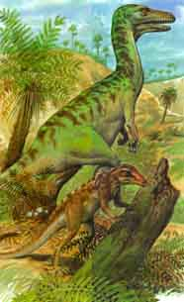
Тріасові череди.
На початку тріасового періоду тваринний світ був однаковий на всій території земної суші.
Різні види могли безперешкодно поширюватися по всій Пангеї, тому що на їхньому шляху
не виникало великих водних перешкод. Багато тварин, що жили на Землі в пермський
період, вимерли до початку тріасу, можливо, через кліматичні зміни. Але деякі із
твариноподібних рептилій все-таки вціліли, причому деякі види у великих кількостях.
Величезні череди травоїдних листрозаврів ніжилися в мулі по берегах озер і рік. Це були
дійсні "бегемоти" тріасового світу. Їхні викопні рештки знайшли в таких віддалених одна від
одної місцевостях, як Китай, Індія, Південна Африка і навіть Антарктида. В ранньому тріасі
пліч-о-пліч з ними добували собі корм перші жаби. Пізніше до них приєдналися перші
сухопутні і водні черфепахи, а також крокодили. Дуже незабаром водні черепахи і крокодили
вторглись у теплі моря. Там вони швидко розмножилися і поширилися по усьому Світовому
океані.
Перші динозаври були невеликими стрункими тваринами. Спочатку багато хто з них були більше схожі на птахів, чим на динозаврів. Сальтоп ("стрибуча нога") був величиною не більше кішки, а халтікозавр досягав майже 6 м від голови до кінчика хвоста. Між цими двома крайностями існувало безліч тварин самих різних розмірів.
на початок

Slide 7
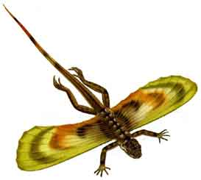
"Собакозубі" і "правлячі" рептилії.
На суші все ще зустрічалися цинодонти ("собакозубі") — швидконогі хижі
рептилії, що нападали на череди повільних травоїдних тварин. Однак з'явилася і нова група
рептилій — їх називають архозаври, тобто "правлячі рептилії". Перші архозаври були
маленькими звірками, що полювали за дрібною дичиною по берегах озер і рік. Згодом з них
розвинулися куди більш великі тварини. В середині тріасу виникла ще одна група рептилій,
родина архозаврам. Це були травоїдні ринхозаври, тобто "клюворилі рептилії". Морда в них
закінчувалася досить дивним дзьобом, яким вони, захоплюючи їжу, користувалися як
щипцями. Їхні щелепи і зуби були відмінно пристосовані для того, щоб різати і рубати тверді
рослини. Коли щелепи ринхозавра закривалися, нижня щелепа точно входила в жолобок
верхньої щелепи, як у ножа, коли його складають і лезо вставляється в рукоятку.
Ящероподібна рептилія ікарозавр жила в ранньому тріасі на території Північної Америки. У ікарозавра були крила, так сказати, зі змінюваною геометрією. Їх утворювали ділянки шкіри, туго натягнуті на довгі ребра. Коли ікарозавр лазив по деревах, він складав крила уздовж тіла. А при польоті його ребра моментально розсовувалися і крила розправлялися в обидва боки. Вони виконували роль парашута, на якому тварина плавно опускалася на землю.
на початок

Slide 8
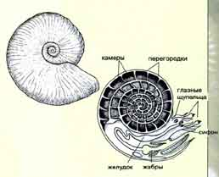
Від текодонтів до динозаврів.
Ближче до кінця тріасового періоду багато наземних тварин, що з'явилися на його початку, вимерли. Їхнє місце
зайняли нові рептилії, що розвинулися протягом тріасу. Приблизно 225 млн. років тому виникла група рептилій,
яких назвали текодонтами. Спочатку це були незграбні приосадкуваті тварини, трохи схожі на крокодилів. Вони
вели водний спосіб життя і плавали за допомогою могутнього хвоста, загрібаючи при цьому задніми ногами, що
були набагато більші передніх. Коли ранні текодонти вийшли з води на сушу, їх сильні задні ноги швидко
пристосувалися до ходьби по твердій землі. Незабаром текодонти стали чудовими ходками і бігунами. Велику
частину часу вони пересувалися по суші на чотирьох ногах. Однак у них була здатність перетворюватися в
щирих спринтерів. Для цього текодонти приймали свого роду "стартову позу": відхилялися назад, спирались на
свої стрімко розвинуті задні кінцівки, і спрямовувалися вперед на двох ногах, балансуючи на бігу довгим
хвостом. За наступні 20 млн. років текодонти розвинулися в перших на Землі динозаврів.
На цій схемі представлена внутрішня будова наутілуса. Можливо, схожою внутрішньою структурою володіли й аммоніти.
на початок

Slide 9
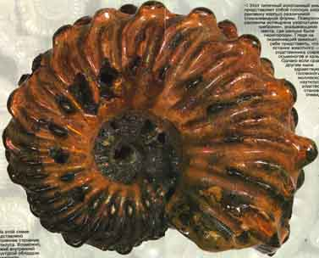
Ще два найважливіших "прориви".
Наприкінці тріасового періоду в еволюції життя на Землі
відбулося ще дві важливих події. Одна з них відбулась на
суші й ознаменувалася появою перших ссавців. Друга
відбулася в повітрі і було пов'язано з пришестям
птерозаврів ("крилатих рептилій").
Цей типовий викопний аммоніт являє собою плоску закручену мушлю добре помітної спіралевидної форми. Поверхня мушлі помічена візерунковими ребрами", що вказують на ті місця, де раніше були перегородки. Дивлячись на скам'янілий аммоніт, важко собі змалювати, що це останки тварини — близького родича сучасних восьминогів і кальмарів. Однак якщо порівняти його з іншим нині здоровим головоногим молюском, наутілусом, то це споріднення відразу ж стає очевидним.
на початок

Slide 10
Піонери повітроплавання.
Деякі хребетні тварини вже намагалися піднятися в
повітря. Одним з "першопрохідників" була невелика
ящірка, що жила в пермський період і названа
вченими вешельтизавр. Однак у неї не було дійсних
крил. Вона переміщалась з дерева на дерево на
свого роду перетинчастому крилі, натягнутому між
неймовірно довгими ребрами. Птерозаври
вдосконалили цю конструкцію і стали першими
хребетними, котрі освоїли повноцінний політ, будучи
тяжчими від повітря. У них розвинулася зовсім інша
структура крила, що дозволяла їм літати набагато краще
усіх своїх попередників.
на початок

